Slide 1


moveinfra.org.br
INFRAESTRUTURA QUE TRANSFORMA

Slide 2


PLP 68/2024
CORREÇÃO TÉCNICA DO REGIME ESPECIAL DA CONSTRUÇÃO CIVIL (Arts. 261 e 262)
O PLP 68/2024 incluiu os serviços de construção civil no âmbito dos regimes especiais dos “bens imóveis”. A construção civil é item relevante na cadeia de valor da infraestrutura.
O regime contém uma violação ao princípio da não-cumulatividade e da neutralidade, pois o empreiteiro:
  Não poderá apropriar créditos sobre os materiais por ele adquiridos
  Mas não calculará o IBS/CBS sobre a parcela dos materiais que adquirir e aplicar na obra.
A consequência prática é a seguinte:
  Quando o dono da obra for um contribuinte regular do imposto, este regime especial irá impedir a tomada do crédito sobre a parcela dos materiais que forem adquiridos e aplicados pelo empreiteiro.
  O IBS/CBS sobre tais materiais será um custo não recuperável na obra de construção civil.

Slide 3
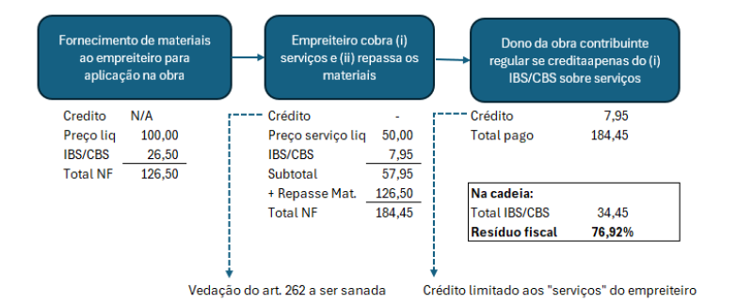
PLP 68/2024
CORREÇÃO TÉCNICA DO REGIME ESPECIAL DA CONSTRUÇÃO CIVIL (Arts. 261 e 262)
①
②
①
②
Nota: O impacto efetivo depende da composição de materiais x mão-de-obra em cada obra de construção civil. Os valores são meramente ilustrativos. No cálculo do IBS/CBS sobre o preço do empreiteiro (“mão-de-obra”) foi considerada alíquota compostas de 26,5% e a redução de 40% do PLP 68.

Slide 4
PLP 68/2024
CORREÇÃO TÉCNICA DO REGIME ESPECIAL DA CONSTRUÇÃO CIVIL (Arts. 261 e 262)
O Regime Especial de Construção Civil precisa ser aperfeiçoado, para que o IBS/CBS sobre os materiais que o próprio empreiteiro adquirir e aplicar na obra possa vir a ser recuperado, via crédito, pelo dono da obra, quando este for um contribuinte regular destes tributos.
  Emenda 731 – Senador Izalci Lucas
  Emenda 999 – Senador André Amaral
  Emenda 1075 – Senador Luiz Carlos Heinze

Slide 5
PLP 68/2024
Regime das Compras Governamentais
CONTRATOS COM ADMINISTRAÇÃO PÚBLICA
Nos contratos de parceria (concessões e PPPs), o total ou parte da remuneração do parceiro privado é devido e pago diretamente pelo ente público.
O PLP 68/2024 define como “adquirente” aquele obrigado ao pagamento ou a qualquer outra forma de contraprestação pelo fornecimento de bem ou serviço (art. 3º, inciso IV, “a”).
O art. 40 e seguintes do PLP 68/2024 estabelece o regime de “compras governamentais” para as “aquisições” de bens e serviços pela administração pública.
É essencial que a aplicabilidade do regime especial à parcela da remuneração do Poder Público nos contratos de parceria esteja EXPRESSA e CLARAMENTE estabelecida e não sujeita a discussões ou interpretações divergentes.
  Emenda 1002 – Senador André Amaral
  Emenda 1000 – Senador André Amaral

Slide 6
PLP 68/2024
Regime das Compras Governamentais
CONTRATOS COM ADMINISTRAÇÃO PÚBLICA
O Regime de Compras Governamentais estabelece que o tributo será arrecadado integralmente em favor do ente público adquirente: o DÉBITO do CBS/IBS (conforme o caso) será integralmente destinado para aquele ente (art. 41)
PORÉM, os créditos do contribuinte seguem a regra geral, por rubrica (IBS / CBS)
Como consequência, o contribuinte irá recolher 100% do IBS/CBS (conforme o caso) para o ente adquirente porém terá SALDO CREDOR nas demais rubricas.
Esta distorção afetará substancialmente o fluxo de caixa das empresas que fornecem bens e serviços ao Poder Público. Como sanar?
  Aplicar, ao crédito, o mesmo critério de alocação para a apuração de conta-gráfica do débito
  Estabelecer que esse “saldo credor” estará sujeito aos prazos mais acelerados de ressarcimento.

Slide 7
PLP 68/2024
Desoneração dos Bens de Capital
(Art. 105)
Além de REIDI e REPORTO, o texto aprovado pela Câmara dos Deputados prevê um regime de desoneração de bens de capital baseado em lista de itens que se aplicará se o adquirente incorporar o bem em seu “ativo imobilizado”.
Pelas normais contábeis internacionais, os investimentos em bens de capital realizados pelas empresas concessionárias de serviços públicos não são qualificados como “ativo imobilizado”. É uma questão de conceituação contábil simples.
A legislação tributária já tem tratado o tema adequadamente. O PLP 68/2024 já está adequado a esta nomenclatura em diversos dispositivos. Ex.: Art. 59, §4º e Art. 104, §4º.
Este regime de desoneração dos bens de capital estabelecidos em lista também precisa ser ajustado, para que não haja violação à neutralidade.
  Emenda 769 – Senador Flávio Azevedo

Slide 8
PLP 68/2024
Reequilíbrio dos Contratos de Longo Prazo
(arts. 373 e seguintes)
O PLP 68/2024 avançou de forma importante no estabelecimento de mecanismos para o reequilíbrio econômico-financeiro dos contratos administrativos de longo prazo.
O principal aperfeiçoamento necessário é o estabelecimento de previsão que permita ao contratado da Administração Pública implementar o ajuste antecipatório e cautelar no cenário em que o órgão público responsável pela tramitação ou decisão do pedido de revisão descumpra os prazos legais estabelecidos (90 dias + 90 dias).

Slide 9

moveinfra.org.br
OBRIGADO!
MoveInfra

